Slide 1
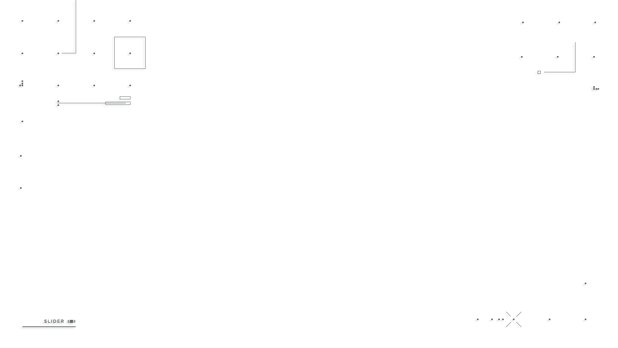


Slide 2
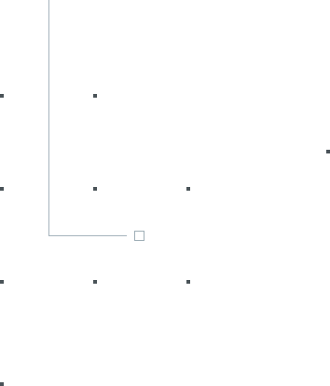
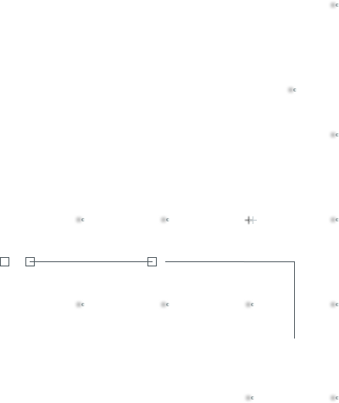
Engenharia de Software
Edge Computing & Computer Systems
04 – Interactive Traffic, Chase Effect, Interactive Chase Effect
Prof. Airton Y. C. Toyofuku
profairton.toyofuku@fiap.com.br

Slide 3
Tipos de variáveis
Tipo | Tamanho na RAM | Intervalo
Void | Não ocupa espaço | Não aplicável
Bool | 1 byte | 0 ou 1 (False ou True)
Char | 1 byte | -128 a 127
Unsigned Char | 1 byte | 0 a 255
Int | 2 bytes | -32.768 a 32.767
Unsigned Int | 2 bytes | 0 a 65.535
Long | 4 bytes | -2.147.483.648 a 2.147.483.647
Unsigned Long | 4 bytes | 0 a 4.294.967.295
Float | 4 bytes | 3,4 x 10⁻³⁸ a 3,4 x 10³⁸
Double | 8 bytes | 1,7 x 10⁻³⁰⁸ a 1,7 x 10³⁰⁸
String | 1 byte + n | Sequência de caracteres
Array | 1 byte + n | Coleção de variáveis

Slide 4
Tipos de variáveis
#include <stdio.h>
#include <stdbool.h>
int main() {
printf("tamanho do bool: %ld \n", sizeof(bool));
printf("tamanho do char: %ld \n", sizeof(char));
printf("tamanho do int: %ld \n", sizeof(int));
printf("tamanho do long: %ld \n", sizeof(long));
printf("tamanho do float: %ld \n", sizeof(float));
printf("tamanho do double: %ld \n", sizeof(double));
return 0;
}

Slide 5
Tipos de variáveis
Dependendo do compilador, também podemos definir variáveis inteiras de tamanhos diferentes:
Tipo | Descrição
int8_t | Inteiro com sinal de 1 byte
int16_t | Inteiro com sinal de 2 bytes
int32_t | Inteiro com sinal de 4 bytes
int64_t | Inteiro com sinal de 8 bytes
uint8_t | Inteiro sem sinal de 1 byte
uint16_t | Inteiro sem sinal de 2 bytes
uint32_t | Inteiro sem sinal de 4 bytes
uint64_t | Inteiro sem sinal de 8 bytes

Slide 6
Tipos de variáveis
#include <stdio.h>
#include <stdint.h>
int main() {
printf("tamanho do bool: %ld \n", sizeof(uint8_t));
printf("tamanho do char: %ld \n", sizeof(uint16_t));
printf("tamanho do int: %ld \n", sizeof(uint32_t));
printf("tamanho do long: %ld \n", sizeof(uint64_t));
return 0;
}

Slide 7
Arrays
São estruturas de dados;
Permitem armazenar uma coleção de valores, mas sempre do mesmo tipo;
A declaração é feita definindo o tipo de variáveis, o nome do array seguido de colchetes [ ], com o tamanho do array;
Para declarar a coleção, os dados deve estar entre { };
O acesso aos elementos é feito através de seu índice;
O primeiro elemento tem índice 0, o segundo tem índice 1 e assim por diante, até n-1;
Pode se alterar o valor de um elemento acessando seu índice e atribuindo um novo valor;

Slide 8
Arrays
#include <stdio.h>
int main() {
int a [10];
char b [] = {'a','b','c','d','e'};
int c [] = {12, 13, 14, 15, 16};
printf("b0: %c \n", b[0]);
printf("b3: %c \n", b[3]);
printf("a0: %d \n", a[0]);
printf("a3: %d \n", a[3]);
a[0] = c[0] + c[1];
a[3] = 2 * a[0];
printf("a0: %d \n", a[0]);
printf("a3: %d \n", a[3]);
return 0;
}

Slide 9
Strings
São estruturas de dados;
Permitem armazenar um texto;
A declaração é feita como char nomeDaString [tamanho] = “Isso é uma string”;
Para declarar a coleção, os dados deve estar entre “ “;
O acesso aos elementos é feito através de seu índice;
O primeiro elemento tem índice 0, o segundo tem índice 1 e assim por diante, até n-1;
O ultimo elemento deve ser “\0”, também conhecido como NULL, para indicar o fim da string;
Existe uma biblioteca própria para manipular Strings: string.h

Slide 10
Strings
int main() {
char frase[6] = "frase";
char outraFrase[] = "outraFrase";
printf("%s \n\n", frase);
printf("%s \n\n", outraFrase);
printf("%c \n\n", outraFrase[6]);
outraFrase[6] = 'R';
printf("%s \n\n", outraFrase);
return 0;
}

Slide 11
Strings
#include <stdio.h>
#include <string.h>
int main() {
char frase[] = "O rato roeu a roupa do rei de roma \n";
printf("O tamanho da frase é de %ld caracteres \n", strlen(frase));
printf("O tamanho da estrutura de dados é de %ld bytes \n", sizeof(frase));
char outraFrase[50];
strcpy(outraFrase, frase);
printf("frase copiada: %s", outraFrase);
strcat(frase, outraFrase);
printf("\n");
printf("frase 1: %s", outraFrase);
printf("\n");
printf("frase 2: %s", frase);
return 0;
}

Slide 12
Strings
Não existe uma documentação oficial sobre as bibliotecas disponíveis em C;
Mas podemos encontrar manuais e documentos de forma muito fácil na internet;
Um exemplo: https://www.tutorialspoint.com/c_standard_library/string_h.htm

Slide 13
Strings
Não existe uma documentação oficial sobre as bibliotecas disponíveis em C;
Mas podemos encontrar manuais e documentos de forma muito fácil na internet;
Um exemplo: https://www.tutorialspoint.com/c_standard_library/string_h.htm

Slide 14
Estruturas de condição
int main() {
int a = 10;
if(a > 9){
printf("a é maior que 9");
}
}
Condicional if:
int main() {
int a = 8;
if(a > 9){
printf("a é maior que 9");
}
else{
printf("a é menor que 9");
}
return 0;
}
Condicional if – else:

Slide 15


Slide 16
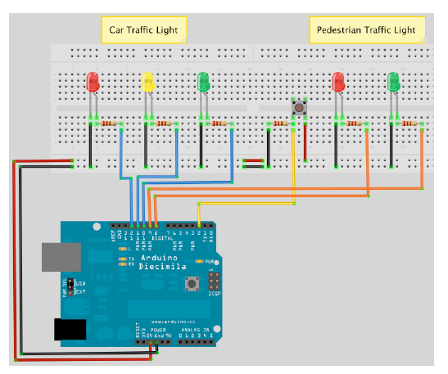
Interative Traffic Lights
Vamos reproduzir um semáforo de trânsito e de pedestres
Material necessário:
• 1 Arduino;
• 6 Resistores de 220 ohms
• 2 Led Vermelho;
• 1 Led Amarelo;
• 2 Led Verde;
• 1 Protoboard;
• Jumpers cables.

Slide 17


Slide 18
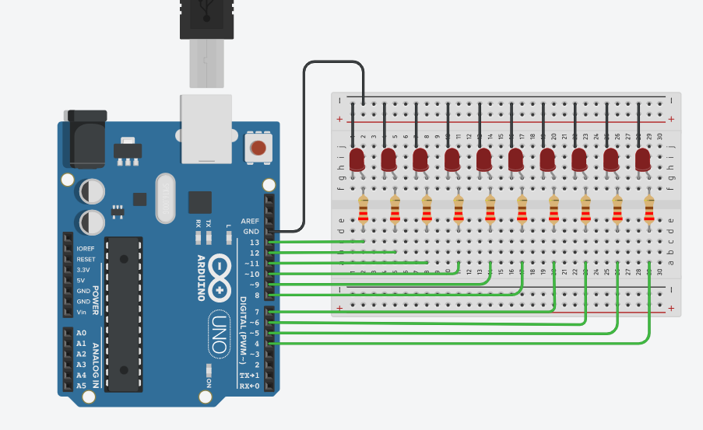
Chase Effect
Vamos simular a KITT do Super Maquina :D
Material necessário:
• 1 Arduino;
• 10 Resistores de 220 ohms
• 10 Leds Vermelho;
• 1 Protoboard;
• Jumpers cables.

Slide 19


Slide 20
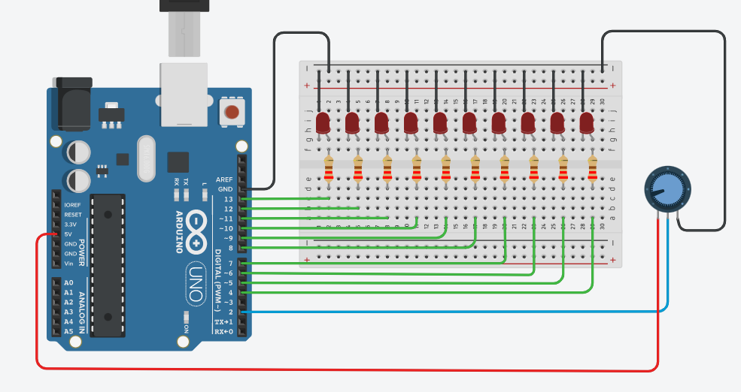
Interactive Chase Effect
Vamos controlar a KITT do Super Maquina
Material necessário:
• 1 Arduino;
• 10 Resistores de 220 ohms;
• 1 Potenciometro;
• 10 Leds Vermelho;
• 1 Protoboard;
• Jumpers cables.

Slide 21
Copyright © 2023 Prof. Airton Y. C. Toyofuku

